Slide 1
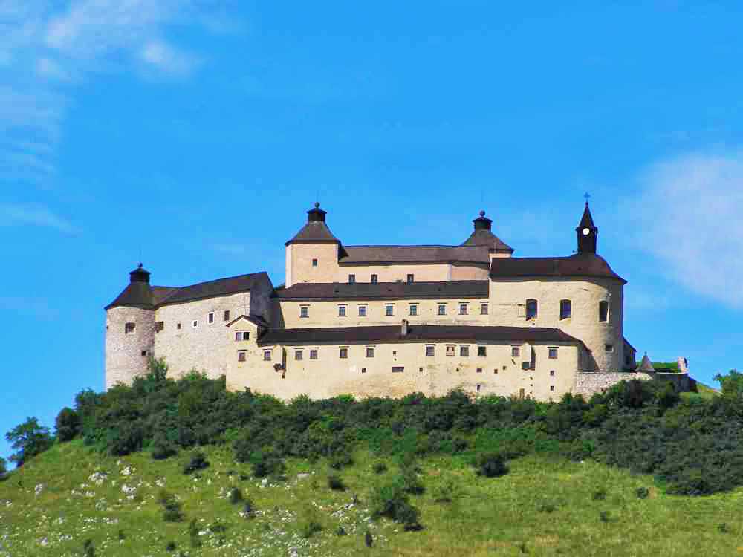

KRÁSNA HôRKA
CASTLE
SLOVakia

Slide 2




KRÁSNA HôRKA
CASTLE
Krásna Hôrka Kalesi
Slott Krásna Hôrka
Slovakien
Slovakya
Krasznahorka vára
Castillo Krásna Hôrka
Szlovákia
Burg Krásna Hôrka
Eslovaquia
Castelul Krásna Hôrka
Slowakei
Le Château de Krásna Hôrka
Slovacia
Krásna Hôrka Castle
Slovaquie
Castello di Krásna Hôrka
Κάστρο Krásna Hôrka
Krásna Hôrka
Slovakia
Slovacchia
Σλοβακία
Slovensko
Krásna Hôrka Castelo
Zamek Krásna Hôrka
Замок Krásna Hôrka
טירה Krásna Hôrka
Kasteel Krásna Hôrka
Eslováquia
Słowacja
Slowakije
Словакия
סלובקיה

Slide 3

















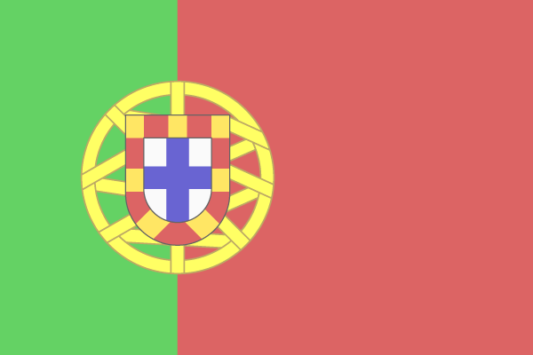



SLOVAKIA
Krásna Hôrka Castle
GPS N 48°39‘30‘‘ E 20°36‘01‘‘
TEXT

Slide 4



Krásna Hôrka / Slovensko
Hrad Krásna Hôrka pochádza zo 14. storočia a leží v blízkosti mesta Rožňava.
Prvá písomná zmienka o hrade je z roku 1333.
Hrad bol postavený na obchodnej ceste z Transylvánie do dnešného Poľska.
Majiteľmi hradu boli známe rody – Máriássyovcov, Bebekovcov a Andrássyovcov.
V marci 2012 bola veľká časť hradu zničená požiarom.
Wikipedia
Hudba : Apaches
Fotografie : súkromné
E-mail : pista2011@gmail.com
Zostavil : Steve
Rok : 2016

Slide 5

Krásna Hôrka Castle / Slovakia
Krásna Hôrka is a castle from the 14th century near to town Rožňava.
The first recorded mention of the castle was in 1333.
The castle was built on a trade route from Transylvania to today‘s Poland.
Well-known families - Máriássy, Bebek and Andrássy were the owners of the castle.
On March 2012 the castle was damaged by fire.
Wikipedia
Music : Apaches
Photos : personal
E-mail : pista2011@gmail.com
Arranged by : Steve
Year : 2016

Slide 6
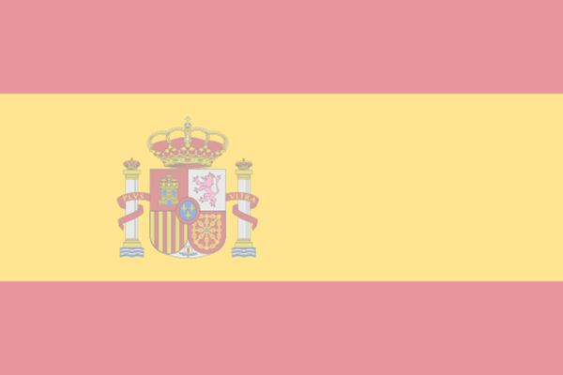
Castillo Krásna Hôrka / Eslovaquia
El origen del Castillo Krásna Hôrka pone data del siglo 14 y el primer recuerdo escrito procede de los aňos 1333.
Este Castillo está situado cerca de la ciudad Rožňava.
El Castillo fue construido en el camino de comercio de Transylvania a Polonia contemporánea.
Los propietarios del Castillo eran dinastías conocidas – Máriá-ssy, Bebek, Andrássy.
El marzo del aňo 2012 una gran parte del Castillo devastó el incendio.
Wikipedia
Música : Apaches
Fotos : privadas
E-mail : pista2011@gmail.com
Selección : Steve
Año : 2016

Slide 7

Le Château de Krásna Hôrka / Slovaquie
Le Château Krásna Hôrka date du 14eme siècle et se situe près de la ville Rožňava en Slovaquie.
La première mention écrite du château date de l'année 1333.
Le château fut construit sur la route commerciale menant de la Transsilvanie vers la présente Pologne.
Les propriétaires du château étaient les grandes familles nobiliaires, telles que Mariassy, Bebek et Andrassy.
En mars 2012, une grande partie du château fut détruite par l‘incendie.
Wikipedia
Musique : Apaches
Images : privés
E-mail : pista2011@gmail.com
Arrange par : Steve
Année : 2016

Slide 8

Burg Krásna Hôrka / Slowakei
Die Burg Krásna Hôrka stammt aus dem 14. Jahrhundert und befindet sich in der Nähe der Stadt Rožňava.
Die Burg wird zum ersten Mal im Jahre 1333 erwähnt.
Die Burg liegt an der damaligen Handelsstraße von Transsilvanien bis nach dem heutigen Polen.
Bekannte Adelsfamilien - Máriássy, Bebek und Andrássy zählten zu Besitzern der Burg.
Im März 2012 wurde die Burg von einer Feuersbrunst stark beschädigt.
Wikipedia
Musik : Apaches
Fotos : private
E-mail : pista2011@gmail.com
Kompilierung : Steve
Jahr : 2016

Slide 9
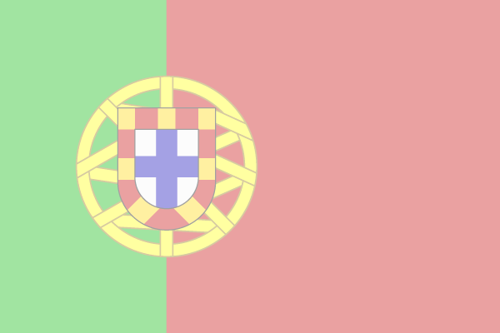
Krásna Hôrka Castelo / Eslováquia
Krásna Hôrka é um castelo do século 14, próximo à cidade de Rožňava.
A primeira menção registrada do castelo foi em 1333.
O castelo foi construído em uma rota de comércio da Transilvânia à atual Polônia.
Famílias conhecidas - Máriássy, Bebek e Andrássy foram as proprietárias do castelo.
Em março de 2012, o castelo foi danificado por um incêndio.
Wikipedia
Música : Apaches
Fotos : privadas
E-mail : pista2011@gmail.com
Organizado por : Steve
Ano : 2016

Slide 10

Castello di Krásna Hôrka / Slovacchia
Krásna Hôrka è un castello del 14imo secolo, vicino alla città di Rožňava.
Le prime notizie del castello risalgono al 1333.
Il castello fu costruito su una via commerciale che va dalla Transilvania alla attuale Polonia.
Nel corso della storia, famiglie famose quali Máriássy, Bebek ed Andrássy furono i proprietari del castello.
Nel Marzo del 2012 il castello subì notevoli danni a causa di un incendio.
Wikipedia
Música : Apaches
Foto : private
E-mail : pista2011@gmail.com
Selezione : Steve
Anno : 2016

Slide 11

Krasznahorka vára / Szlovákia
A Krasznahorkai vár, amely nem messze Rozsnyótól fekszik a 14. században épült.
Az első írásos feljegyzés a várról 1333-ból maradt fenn.
Erdélyt és a mai Lengyelországot összekötő kereskedelmi út-vonal mentén épült fel.
A jól ismert Máriássy, Bebek és Andrássy családok tulajdoná-ban volt.
2012 márciusában a vár nagyobb része tűzvész következtében leégett.
Wikipedia
Zene : Apaches
Fotók : privát
E-mail : pista2011@gmail.com
Összeállította: Steve
Év : 2016

Slide 12

Castelul Krásna Hôrka / Slovacia
Krásna Hôrka este un castel din secolul al 14-lea în apropiere de oraş Rožňava.
Prima mentionare a înregistrat a castelului a fost în 1333.
Castelul a fost construit pe o rută comercială din Transilvania în Polonia astăzi.
Familii bine-cunoscute - Máriássy, Bebek şi Andrássy au fost proprietarii castelului.
Martie 2012, castelul a fost deteriorat de foc.
Wikipedia
Muzica : Apaches
Fotografii : personale
E-mail : pista2011@gmail.com
Montaj : Steve
Data : 2016

Slide 13

Kasteel Krásna Hôrka / Slowakije
Krásna Hôrka is een kasteel uit de 14e eeuw in de buurt van de stad Rožňava.
De eerste geregistreerde vermelding van het kasteel was in 1333.
Het kasteel werd gebouwd op een handelsroute van Trans-sylvanië aan de hedendaagse Polen.
Bekende families - Máriássy, Bebek en Andrássy waren de eigenaars van het kasteel.
Op maart 2012 werd het kasteel beschadigd door brand.
Wikipedia
Muziek : Apaches
Foto : persoonlijk
E-mail : pista2011@gmail.com
Compilatie : Steve
Wijnoogst : 2016

Slide 14

Krásna Hôrka Kalesi / Slovakya
Krásna Hôrka, Rožňava kasabasının yakınında 14. yüzyıldan ka-lan bir kaledir.
Kalenin ilk defa 1333 yılında kaydına rastlanmıştır.
Kale Transilvanya’dan bugünkü Polonya’ya uzanan ticaret yolu üzerinde inşa edilmiştir.
Çok tanınmış Máriássy, Bebek ve Andrássy aileleri kalenin sahipleri olmuştur.
Mart 2012’de çıkan yangında hasar görmüştür.
Wikipedia
Müzik : Apaches
Fotoğraflar : özel
E-mail : pista2011@gmail.com
Düzenleyen : Steve
Yil : 2016

Slide 15

Замок Krásna Hôrka / Словакия
Замок Krásna Hôrka от 14 века лежит недалеко от города Рожнява.
Первое письменное упоминание о нём датируется 1333 годом.
Построен на торговой дороге из Трансильвании / Семиградье / в ны-нешнюю Польшу.
Владельцами были известные династии Марьяши, Бебек и Андраши.
В марте 2012 года большая часть замка была уничтожена вследствие пожара.
Wikipedia
Музыка : Apaches
Фотографии : частные
Э-почта : pista2011@gmail.com
Составил: Steve
Год : 2016 г.

Slide 16

טירה Krásna Hôrka \ סלובקיה
Krásna Hôrkaהיא טירה מהמאה ה -14 ליד העיר .Rožňava
האזכור המתועד הראשון של הטירה היה ב 1333.
הטירה נבנתה על נתיב הסחר מטרנסילבניה לפולין של היום.
הבעלים של הטירה היו המשפחות הידועות - Máriássy, Bebek, Andrássy.
במרס 2012 הטירה ניזוקה בשריפה.
Wikipedia
מוסיקה : Apaches
תמונות : פרטיות
אימייל : pista2011@gmail.com
סודר על ידי : Steve
שנה : 2016

Slide 17

Zamek Krásna Hôrka / Słowacja
Krásna Hôrka – gotycki zamek na Słowacji, górujący nad miejscowością Krásnohorské Podhradie, w pobliżu Rożniawy.
Po raz pierwszy wzmiankowany w 1333 roku. Krásna Hôrka jest narodowym pomnikiem kultury.
Zamek zbudował ród Mariássych ok. 1320 roku. Pełnił funkcję ochronną na szlaku handlowym wiodącego z północy. W XVl wieku pełnił rolę warowni na pograniczu tureckim.
10 marca 2012 roku zamek częściowo spłonął.
Wikipedia
Muzyka : Apaches
Fotografie : prywatne
E-mail : pista2011@gmail.com
Skompletował : Steve
Rok : 2016

Slide 18
Slott Krásna Hôrka / Slovakien
Krásna Hôrka är ett slott från den 14: e århundradet i närheten av staden Rožňava.
Den första registrerade omnämnandet av slottet var 1333.
Slottet byggdes på en handelsrutt från Transsylvanien till dagens Polen.
Ägarna av slottet var de stora adliga familjer - Máriássy, Bebek och Andrássy.
I mars 2012, en stor del av slottet förstördes av brand.
Wikipedia
Musik : Apaches
Foto: privatbilder
E-mail : pista2011@gmail.com
Sammanställt av : Steve
År : 2015

Slide 19
Κάστρο Krásna Hôrka / Σλοβακία
Το κάστρο Krásna Hôrka είναι του 14ου αιώνα και βρίσκεται κοντά στη πόλη Rožňava.
Η πρώτη καταγεγραμμένη αναφορά υπάρξεως του κάστρου ήταν το 1333.
Το κάστρο χτίστηκε σε μια εμπορική διαδρομή από τη Τρανσυλβανία έως τη σημερινή Πολωνία.
Ιδιοκτήτες του κάστρου ήταν οι πασίγνωστες οικογένειες των Máriássy, Bebek και Andrássy.
Το Μάρτιο του 2012 το κάστρο καταστράφηκε από πυρκαγιά.
Wikipedia
Μουσική : Apaches
Φωτογραφίες : ιδιωτικές
Ηλεκτρονική Διεύθυνση : pista2011@gmail.com
Συλλογή : Steve
Έτος : 2015

Slide 20
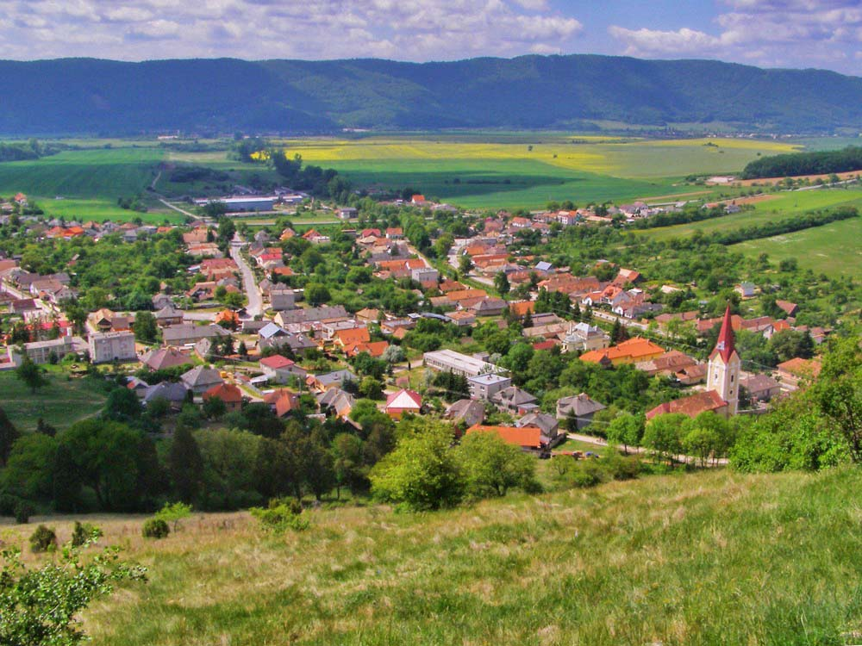
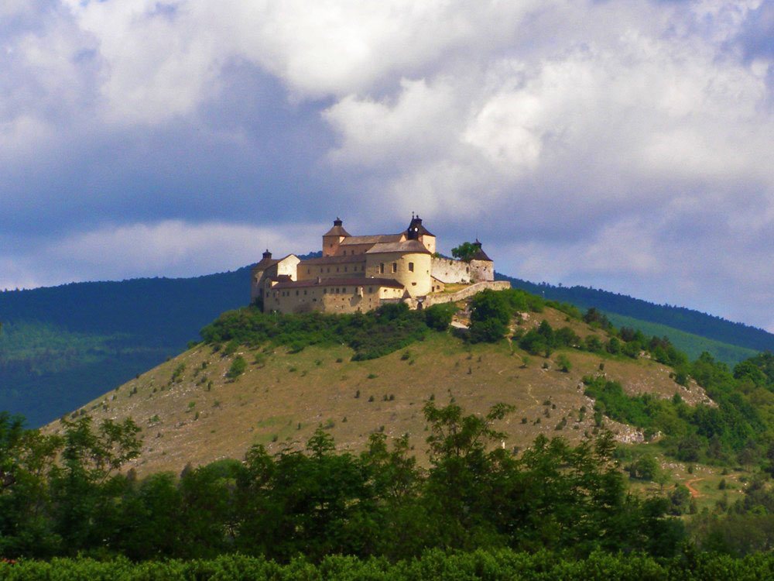
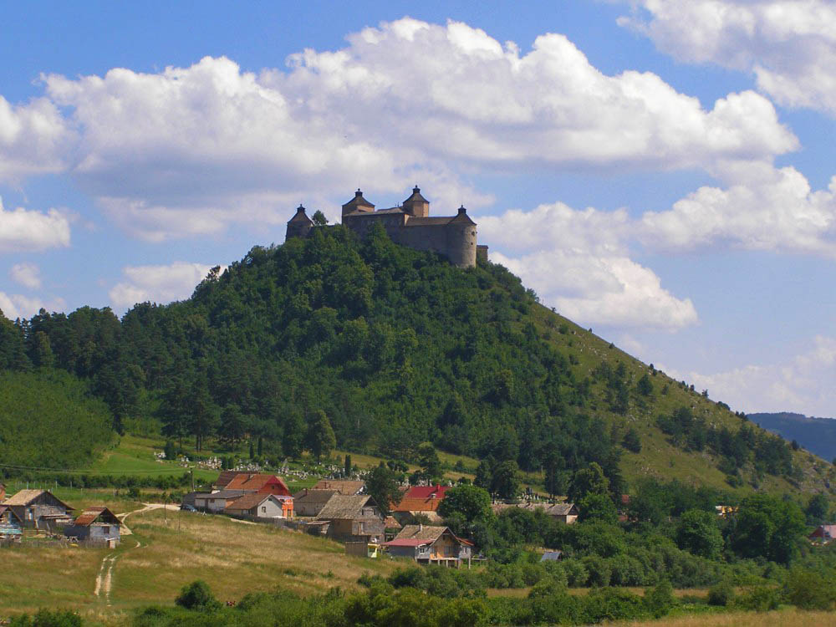
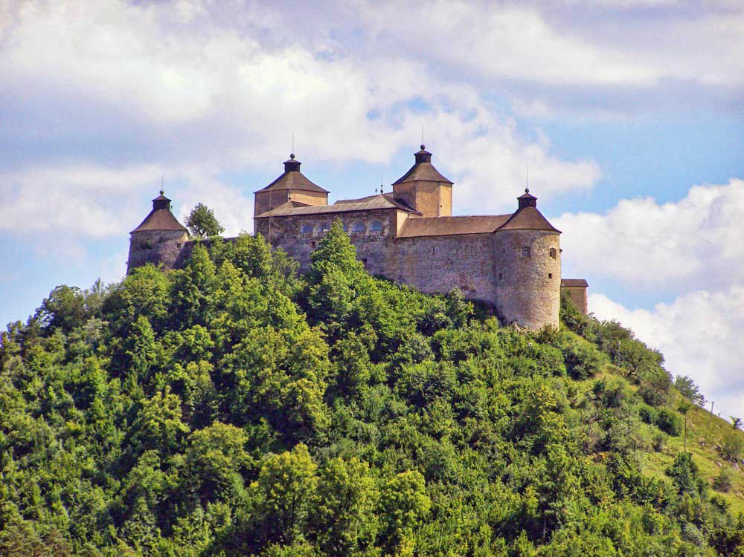
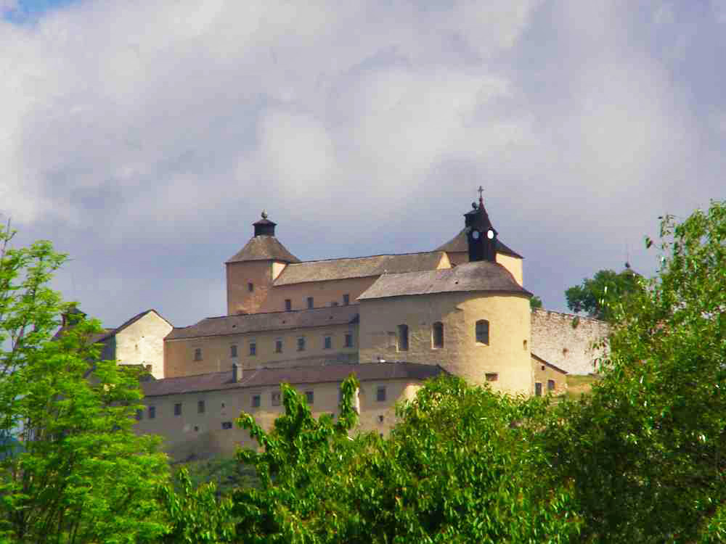


Slide 21
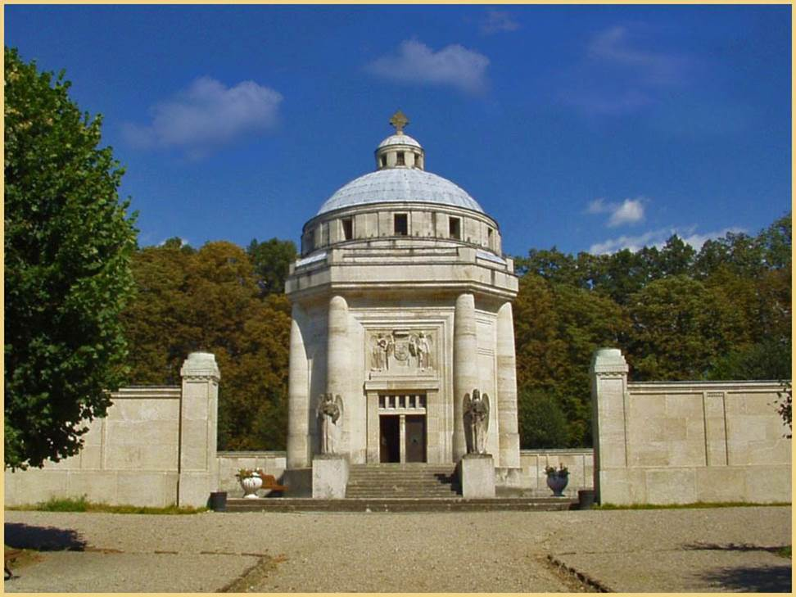
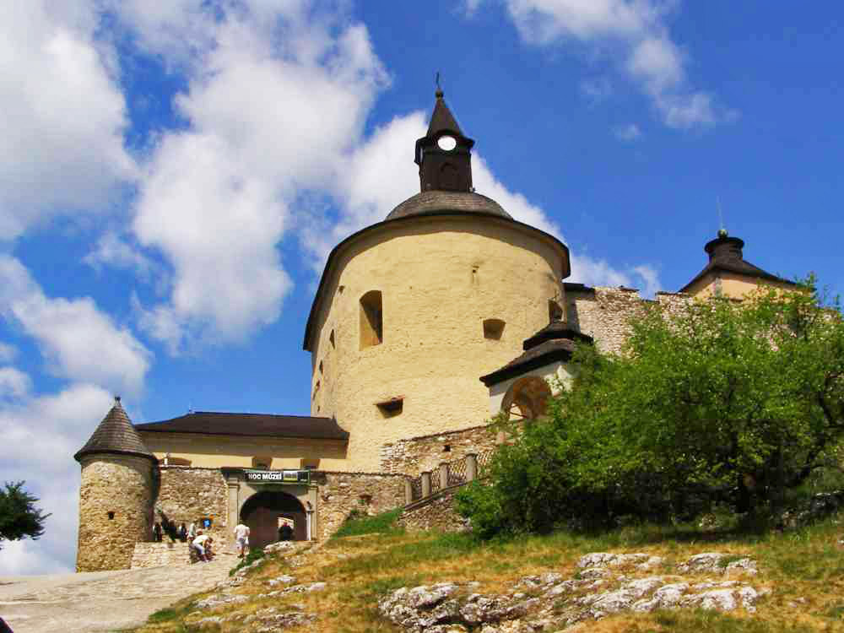
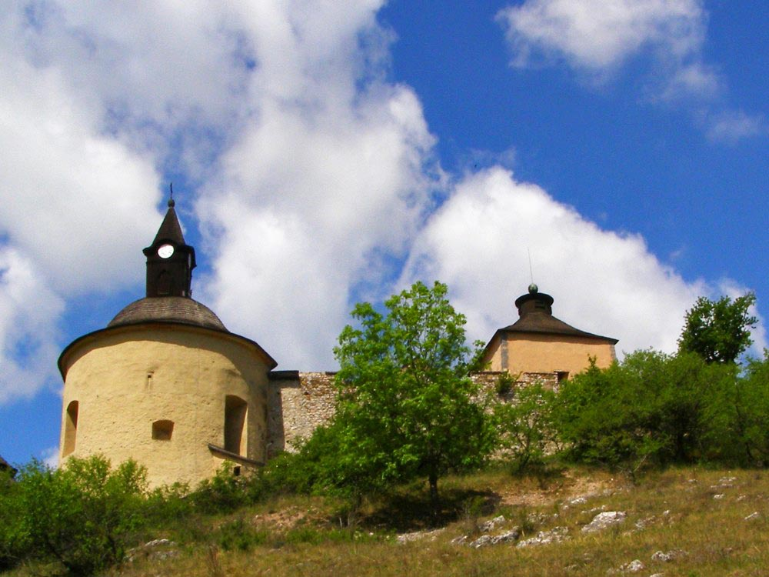
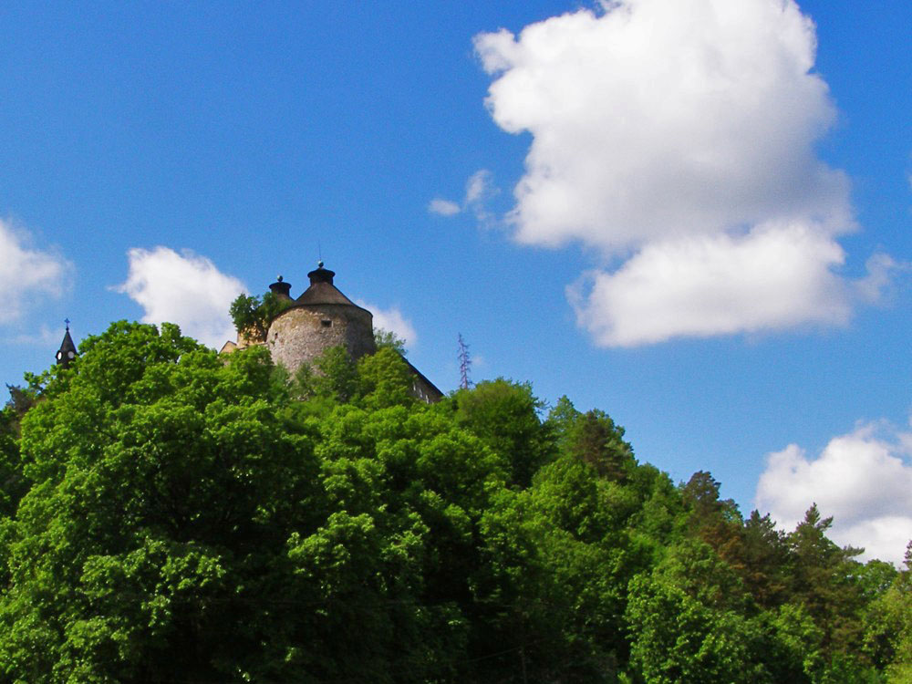
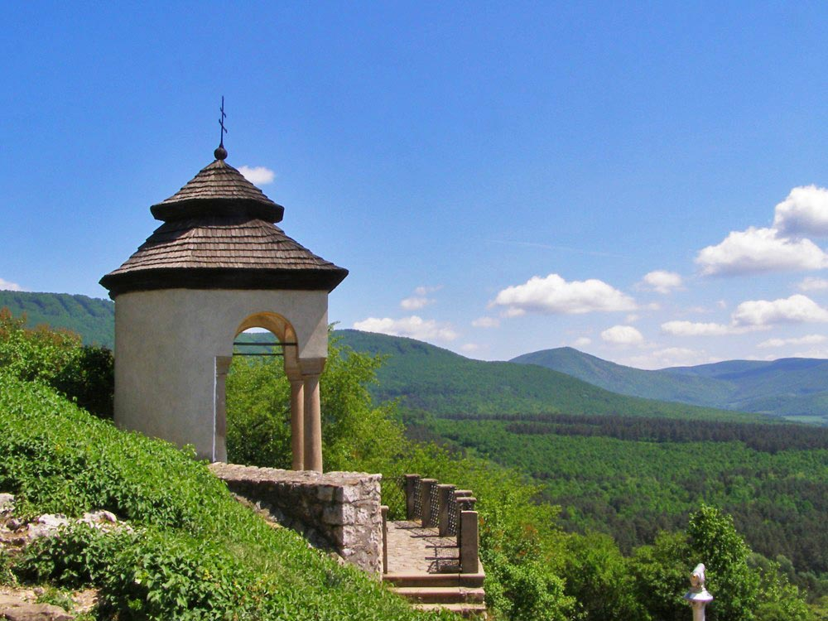

Slide 22
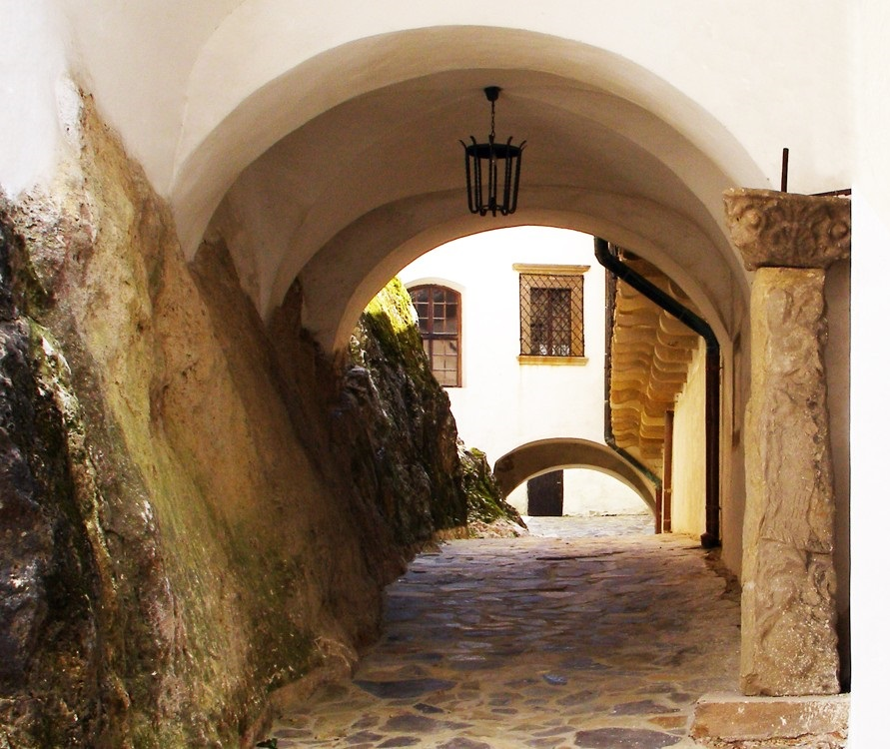
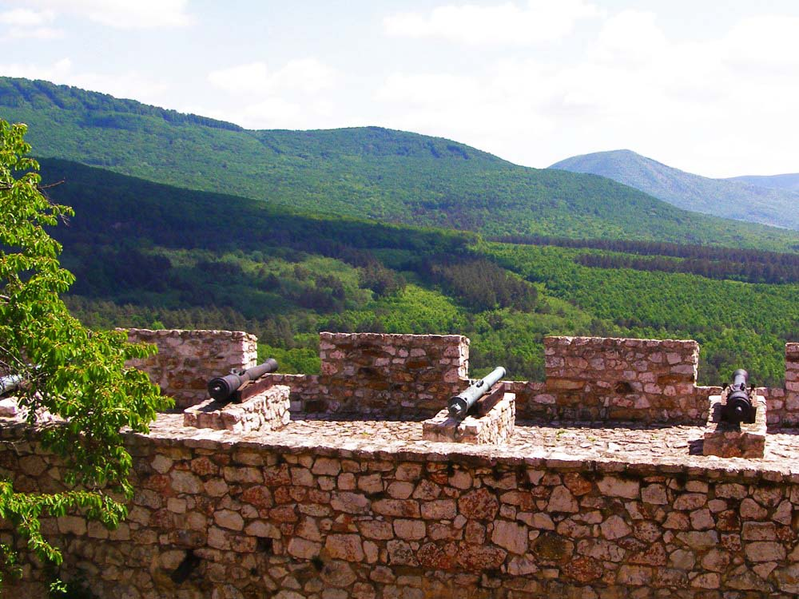
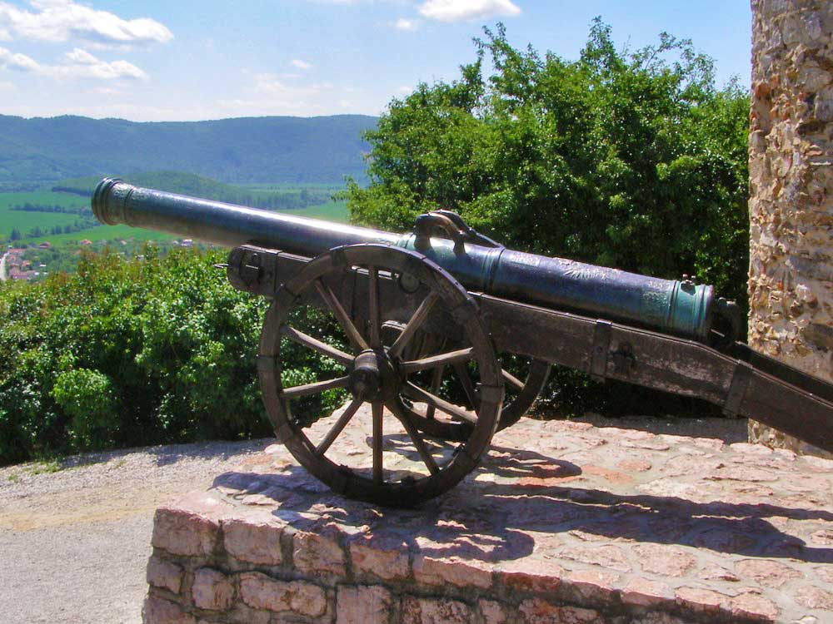
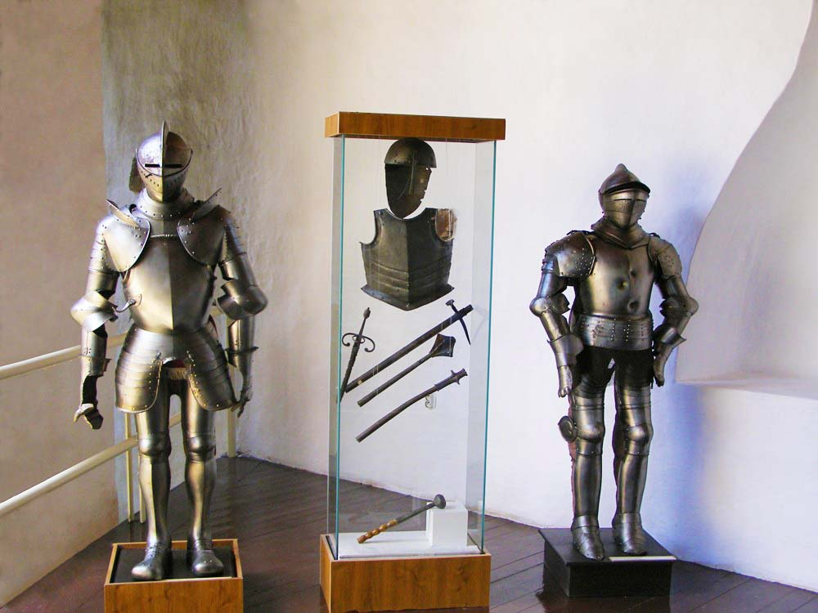
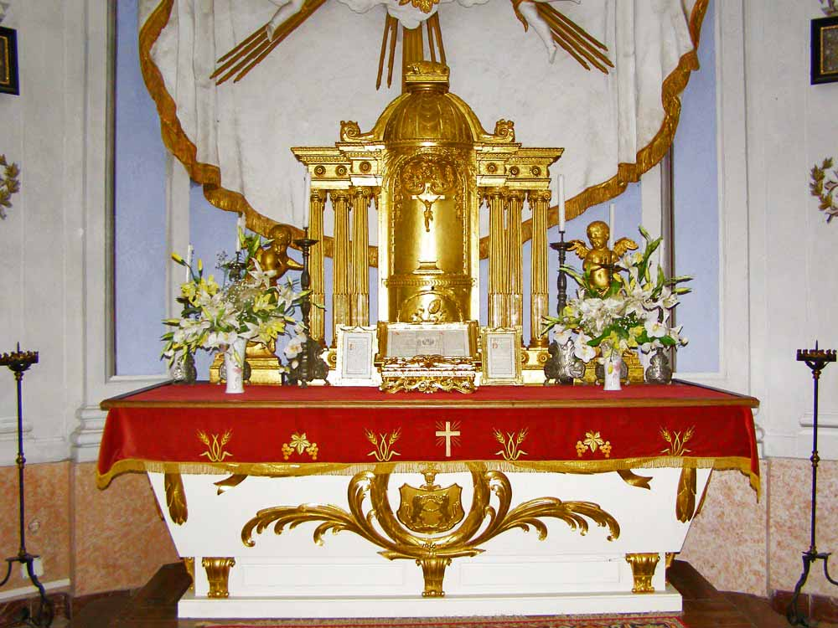
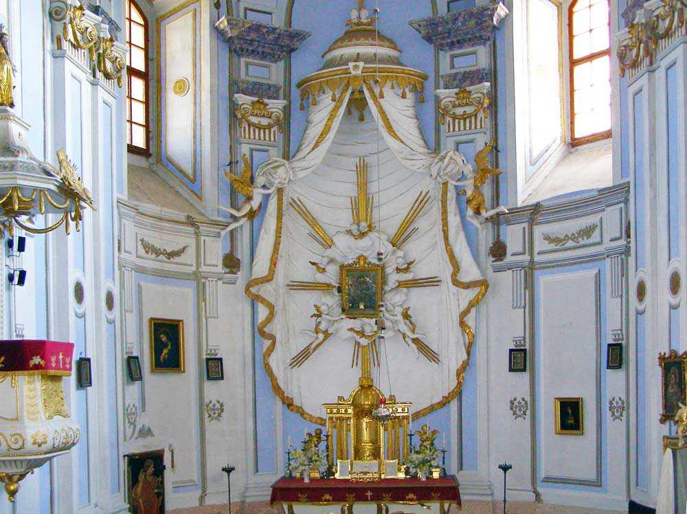
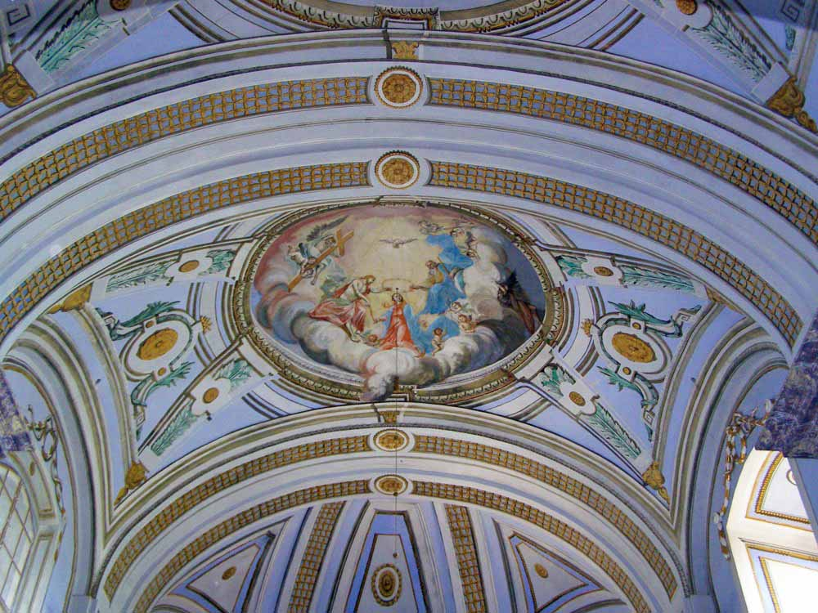
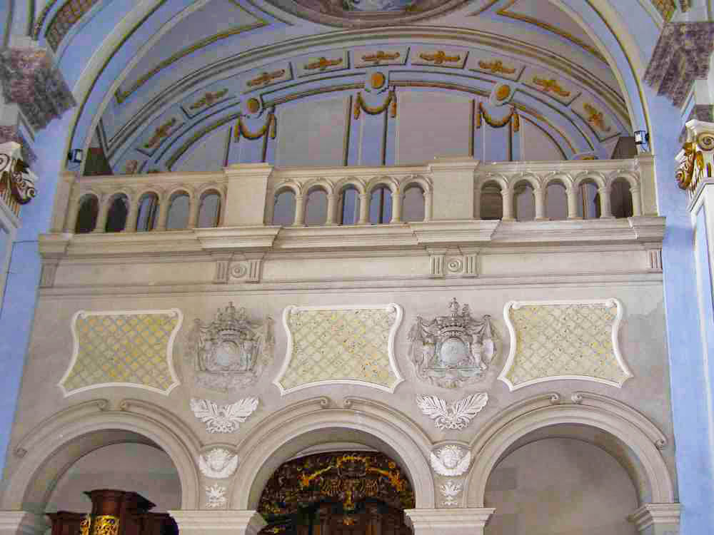

Slide 23
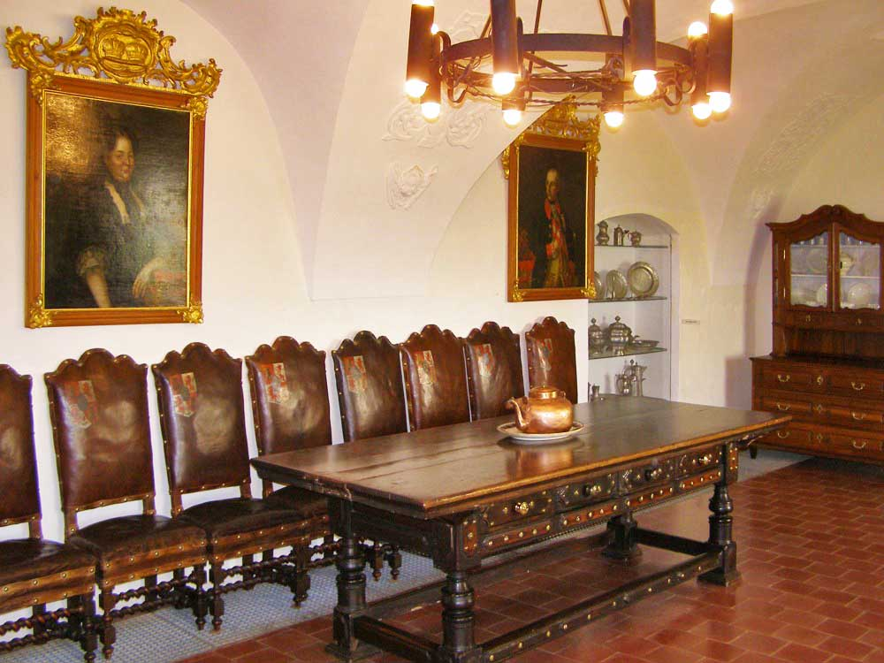
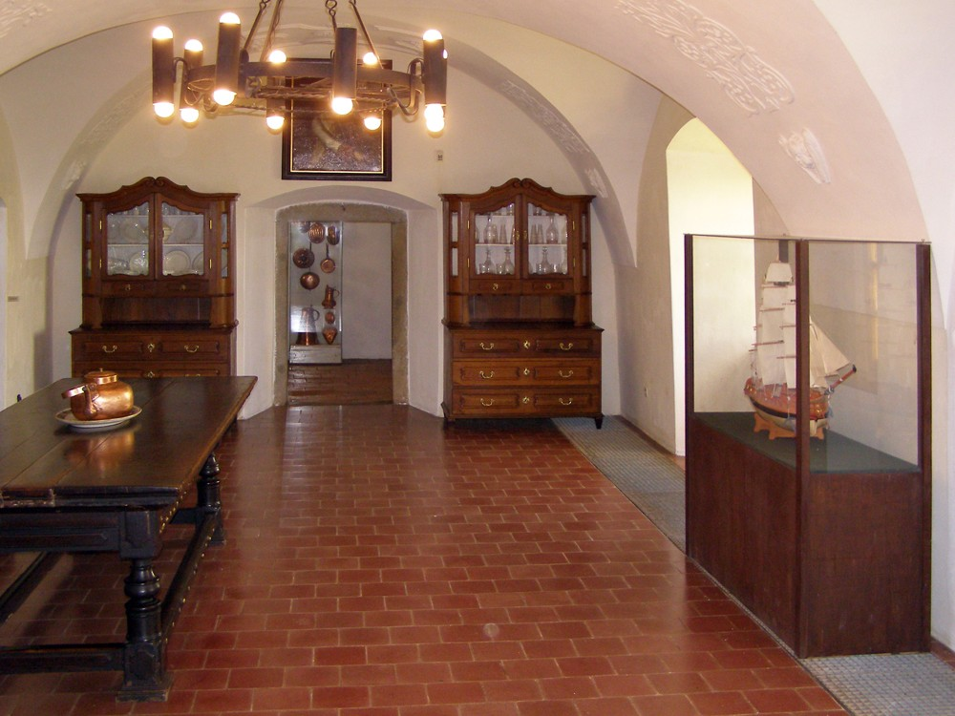
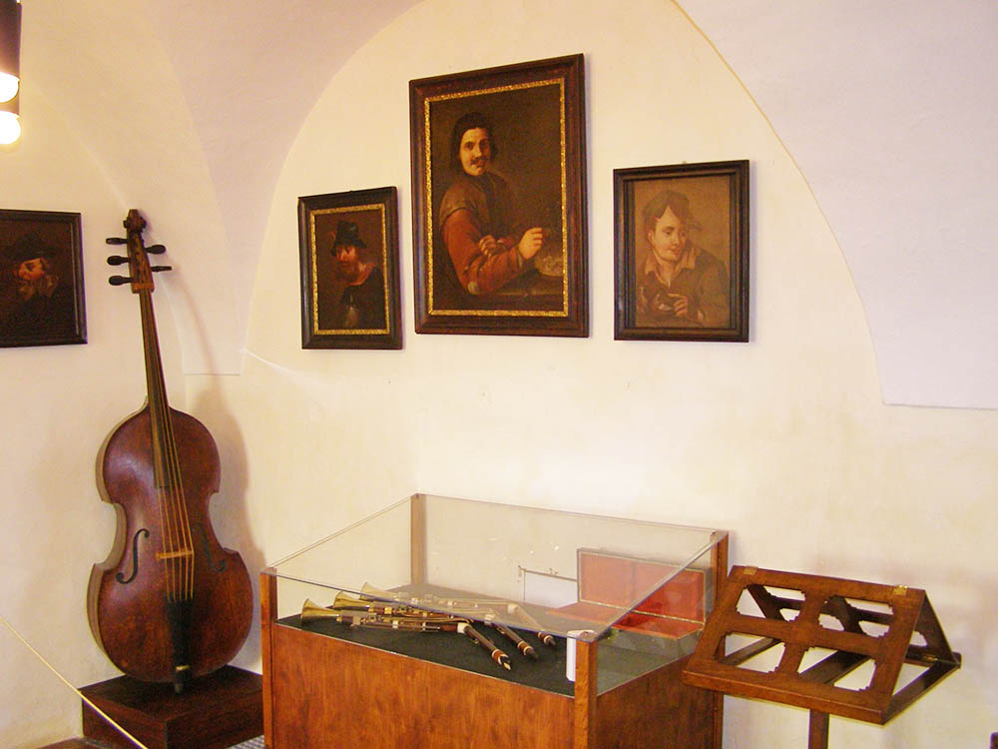
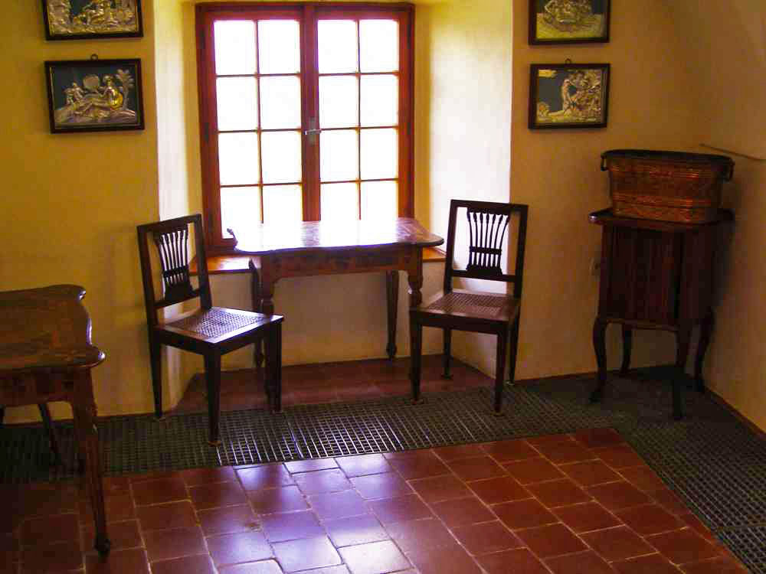
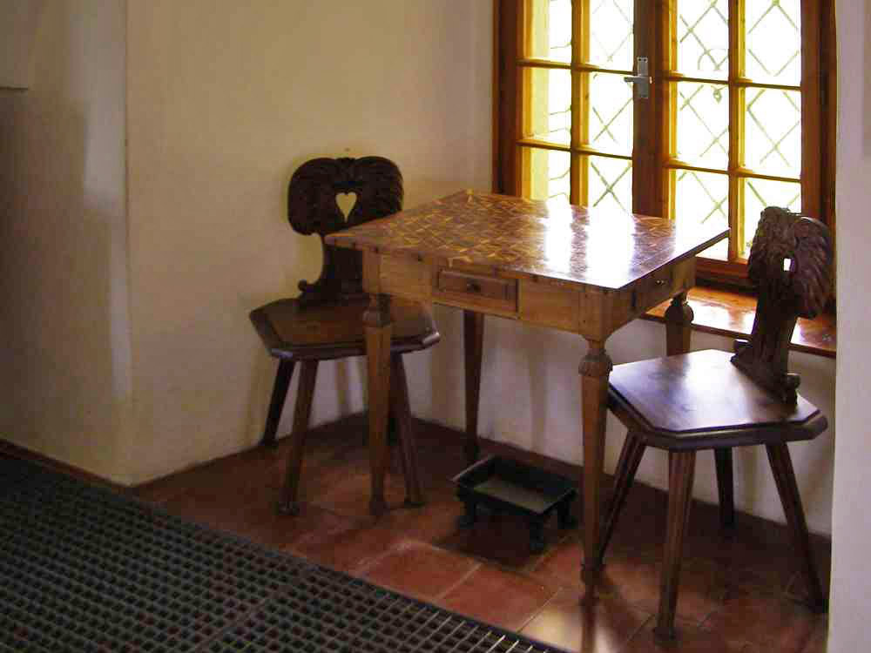
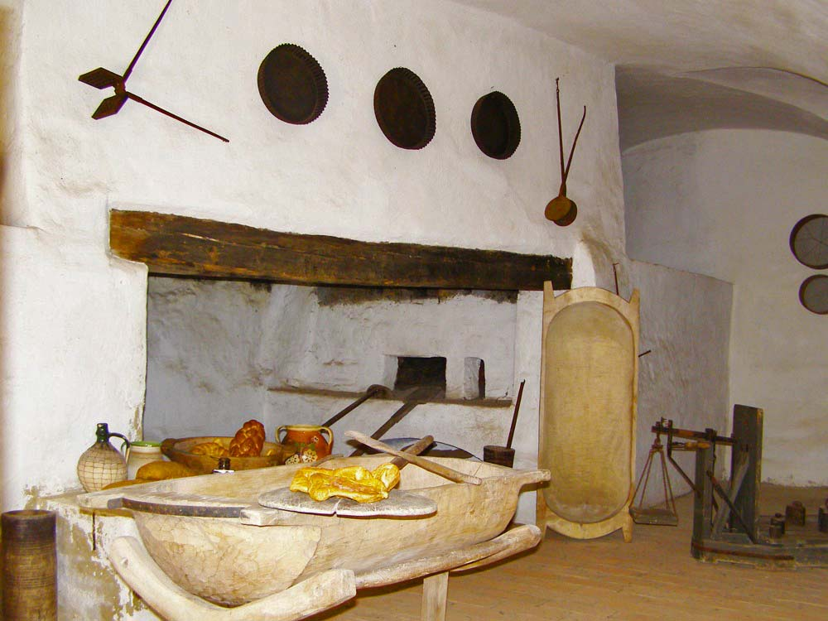
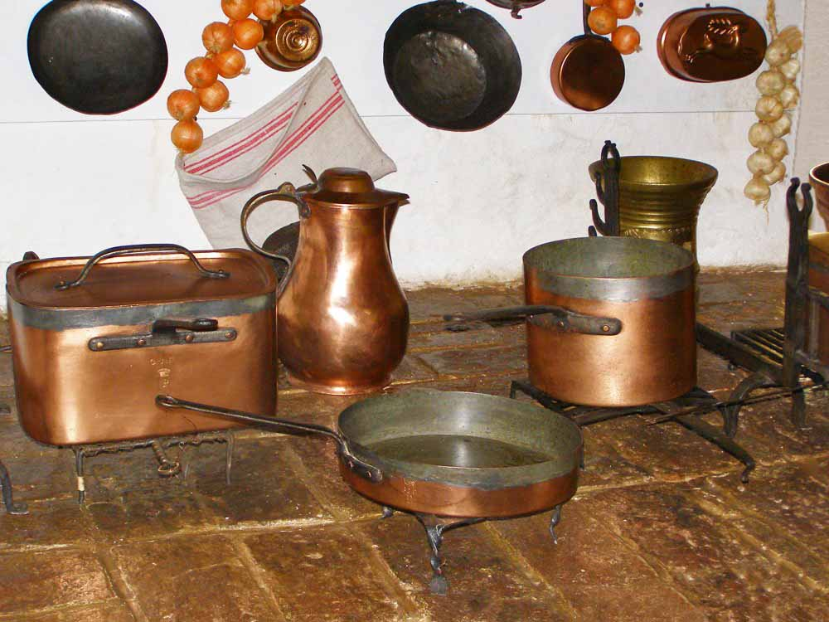

Slide 24
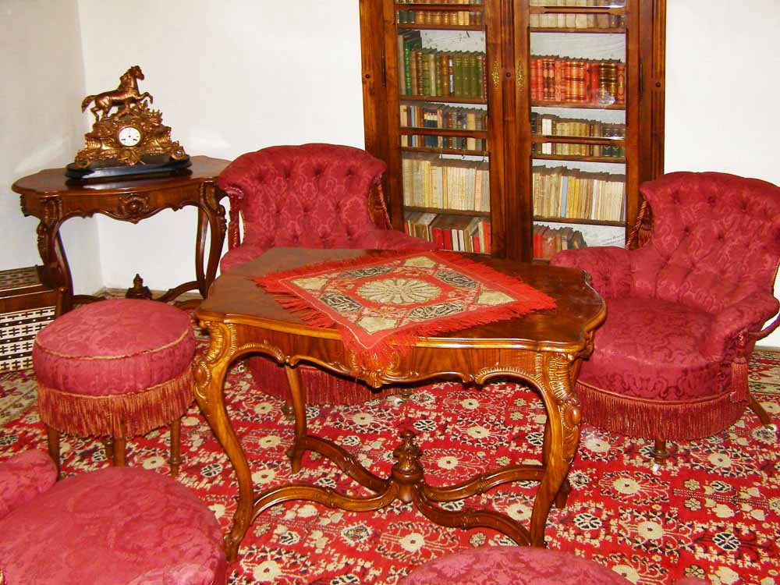
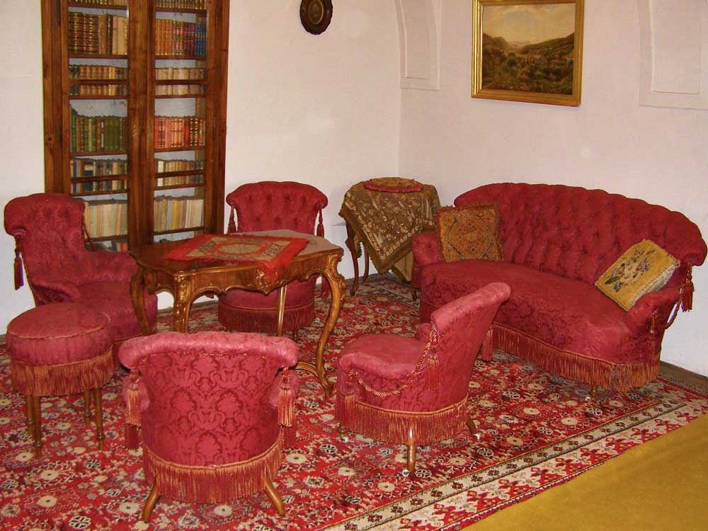
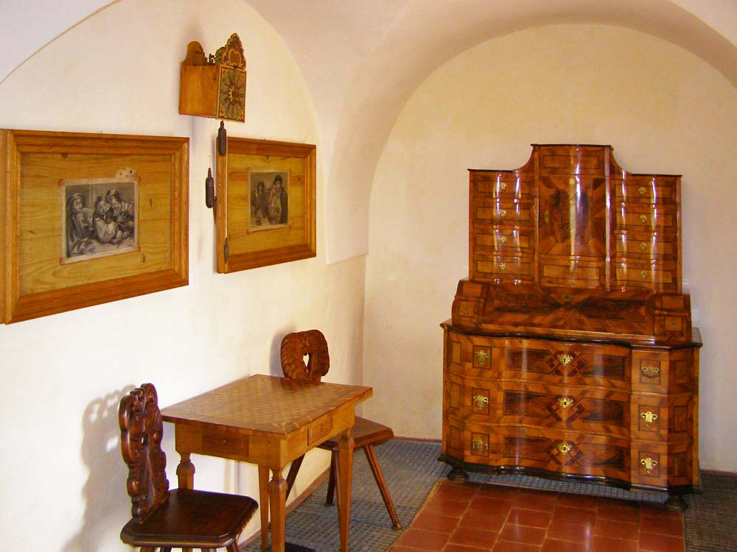
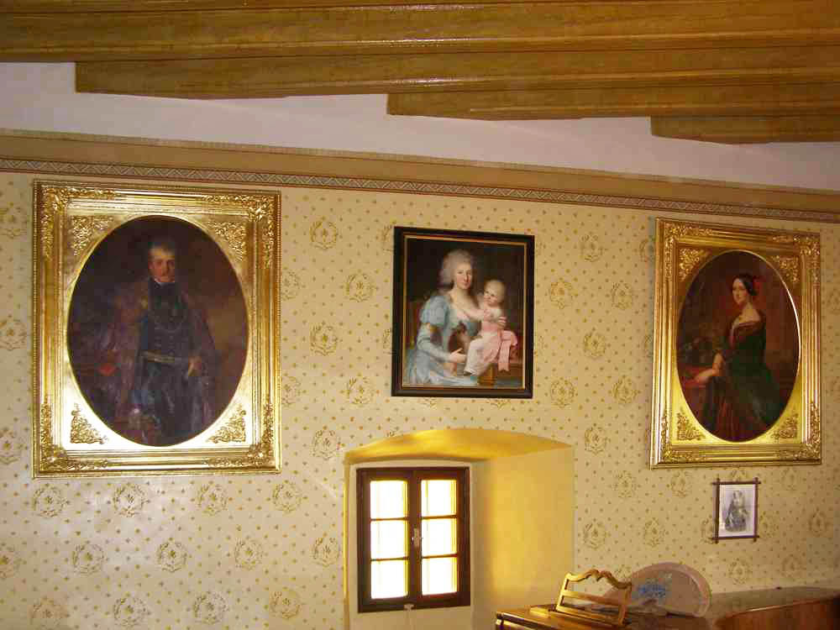
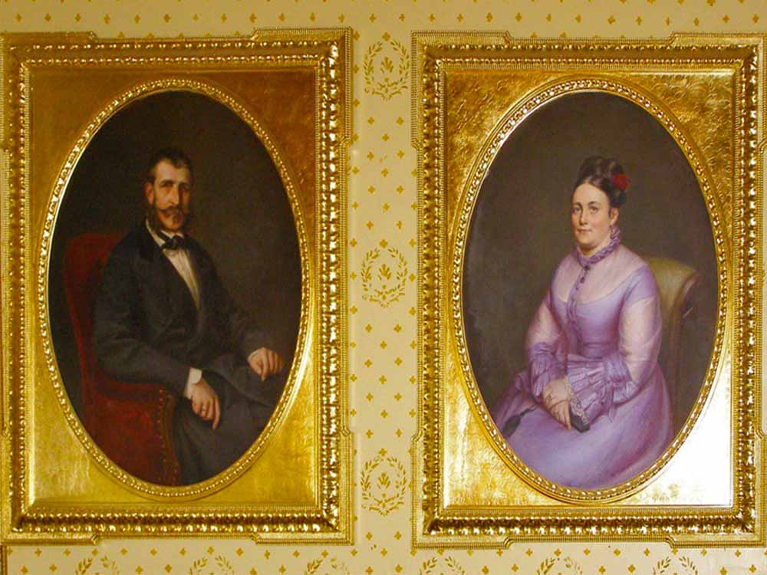
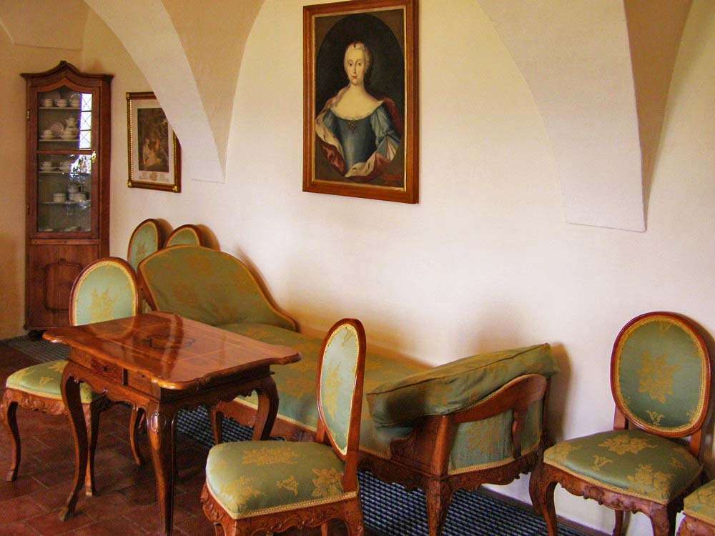
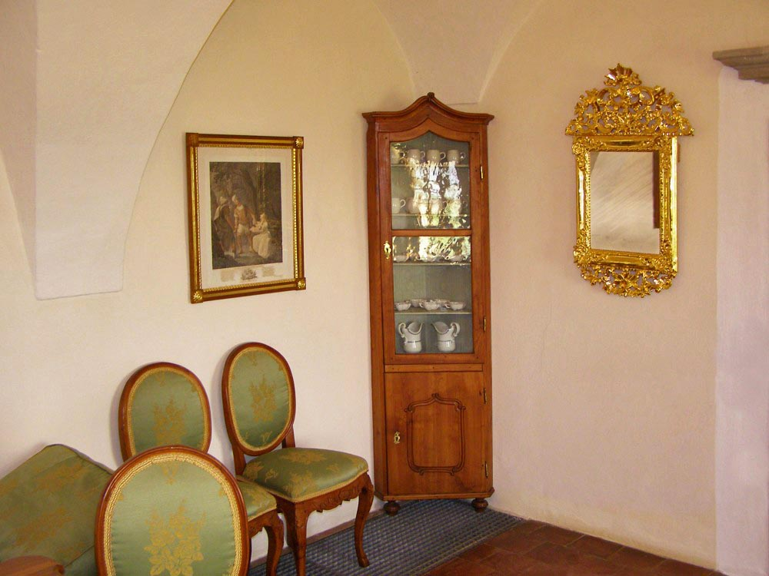
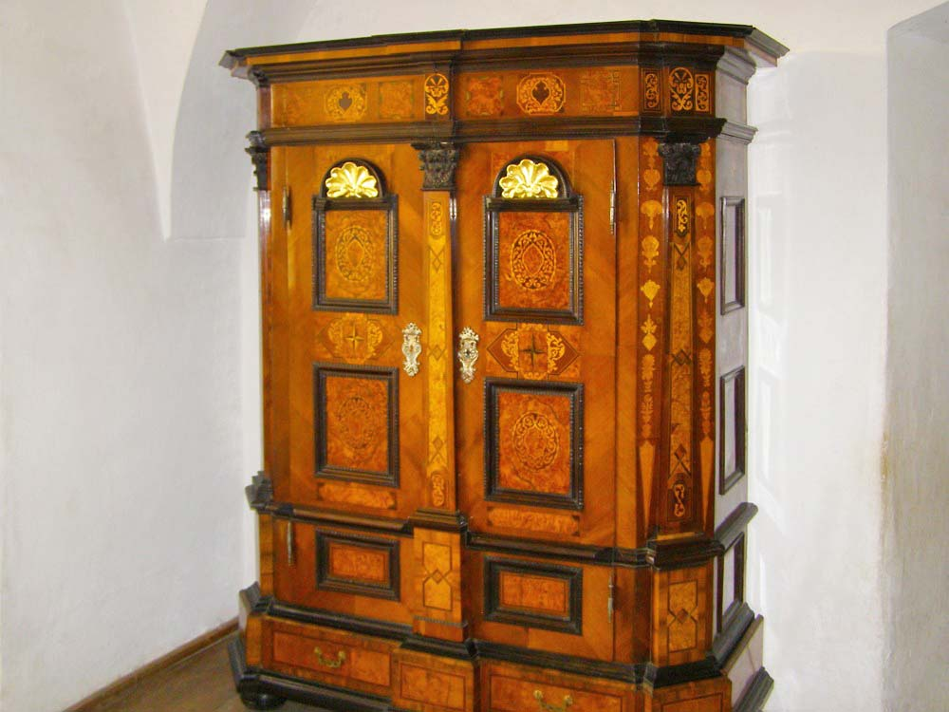
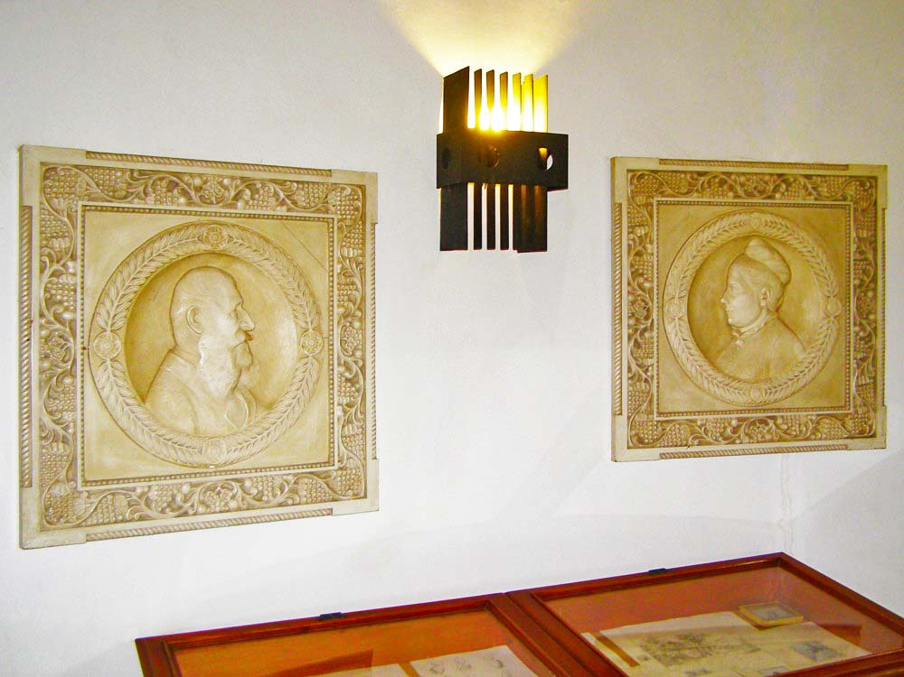
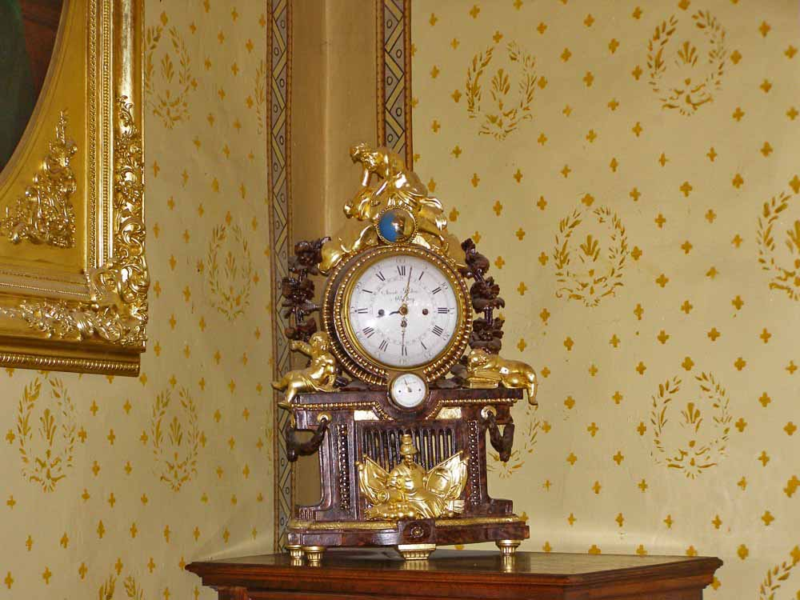
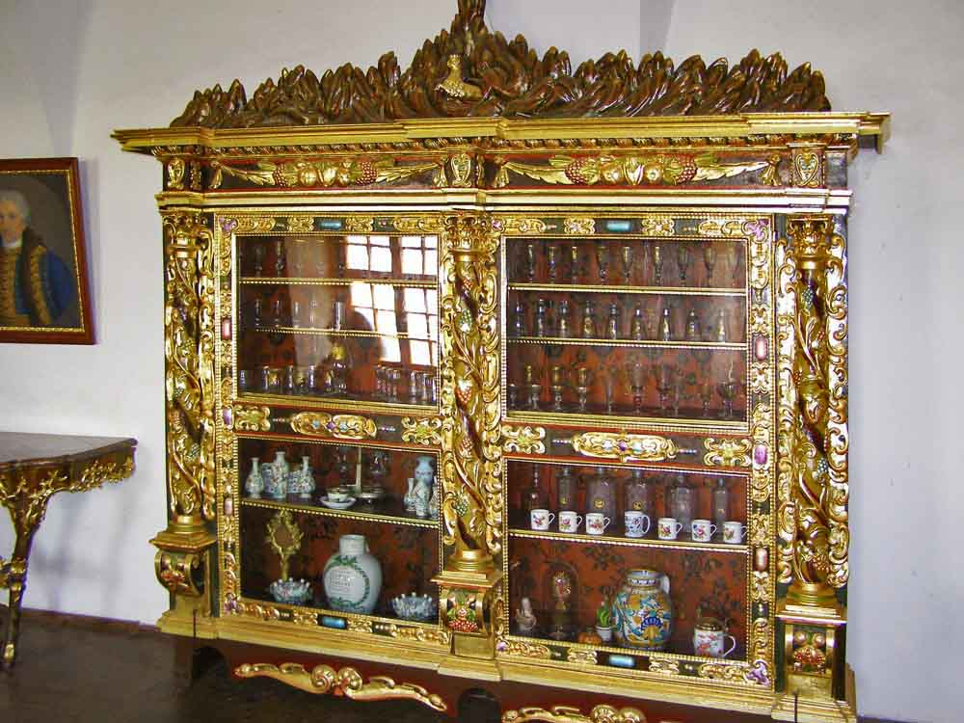

Slide 25
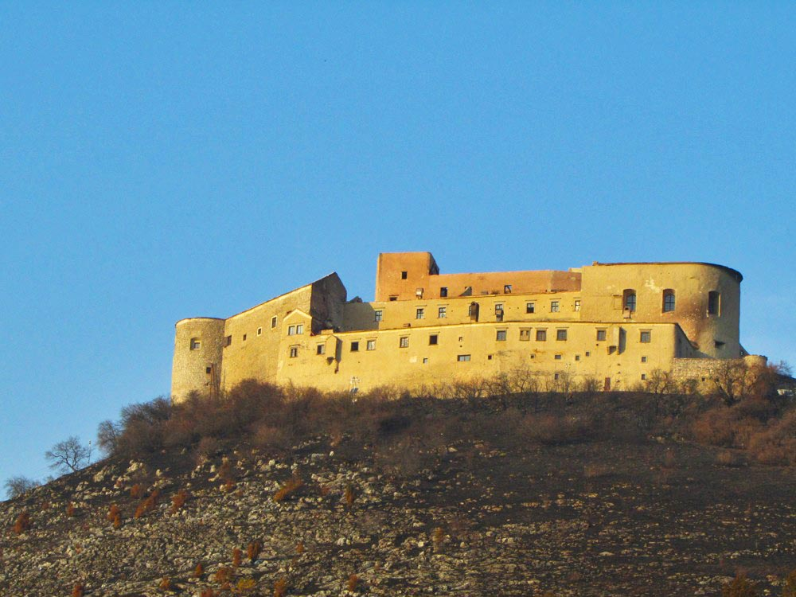
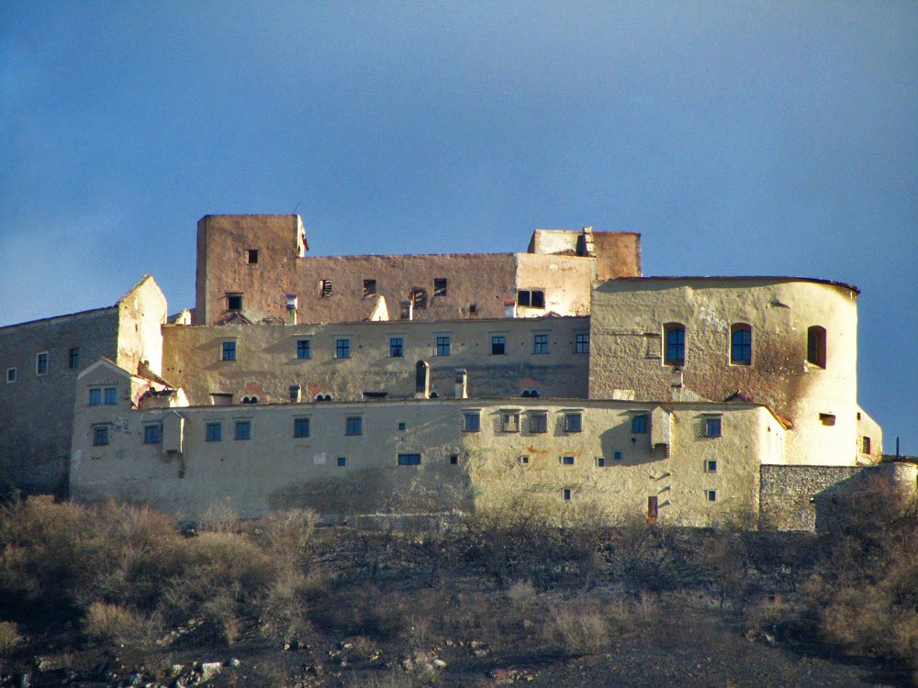
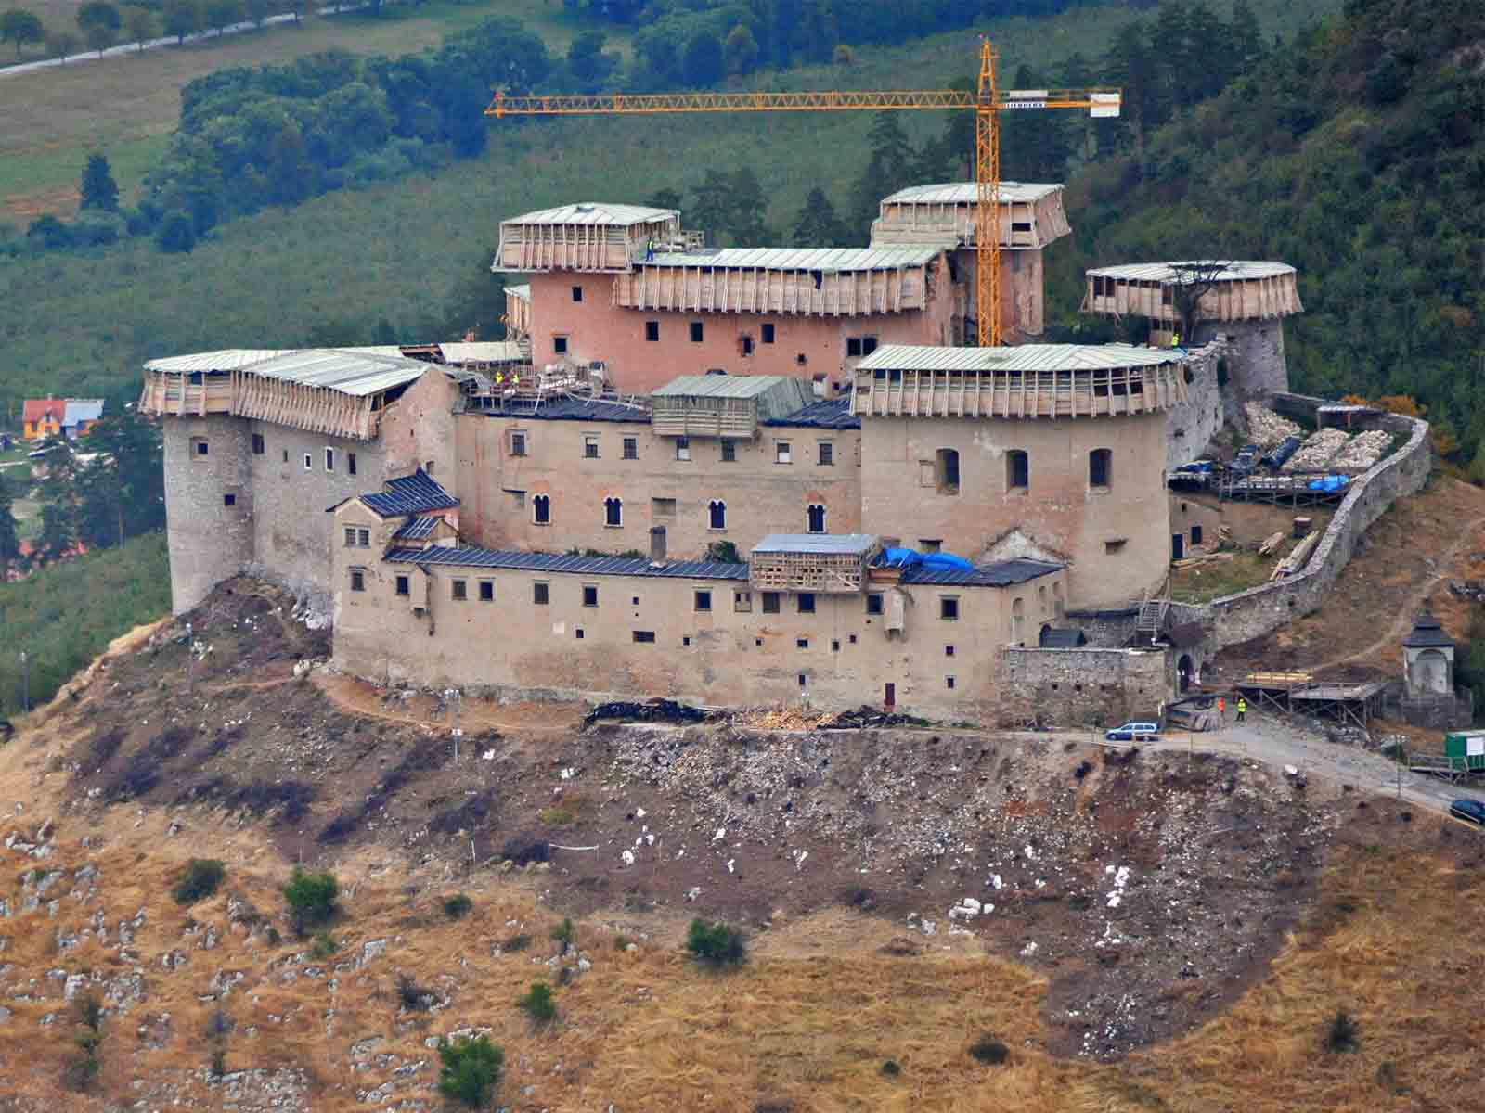
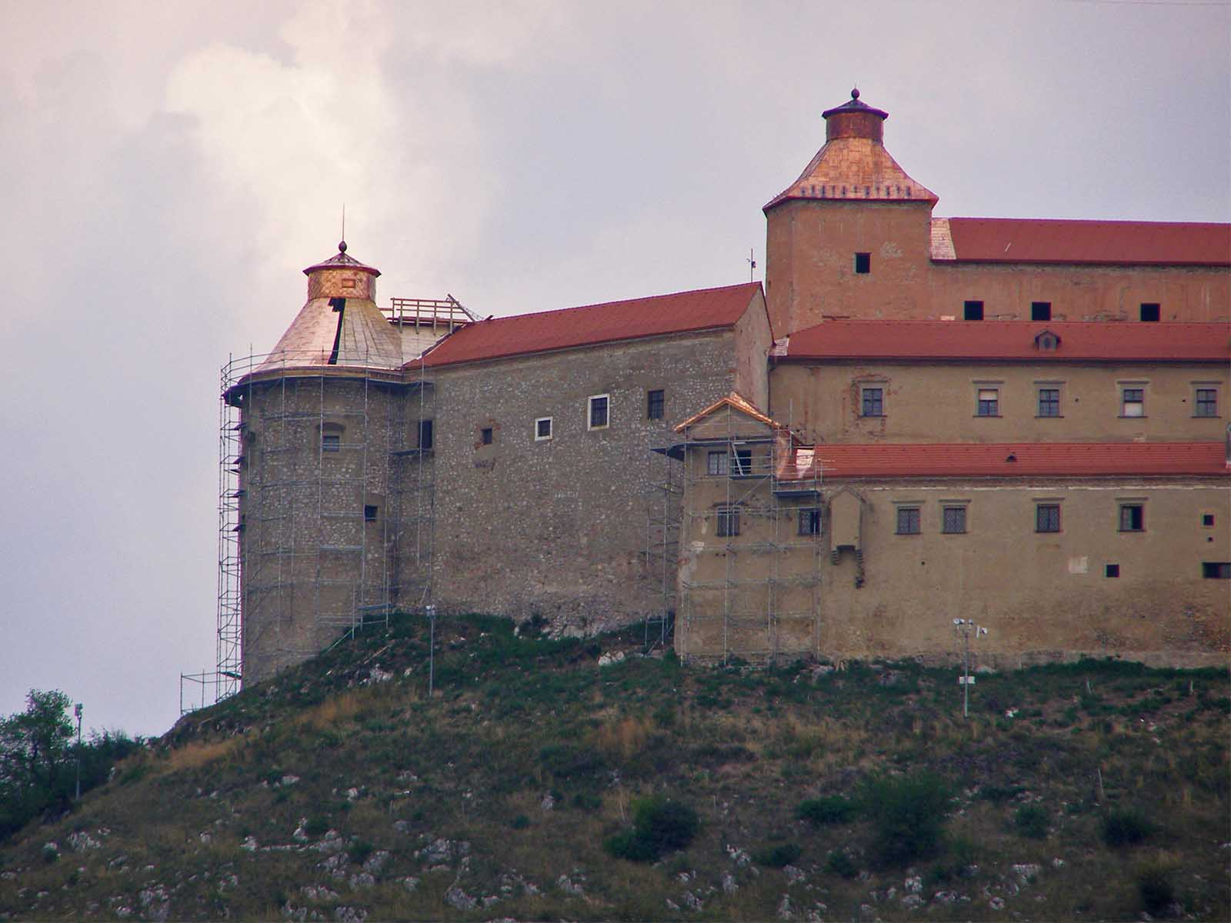
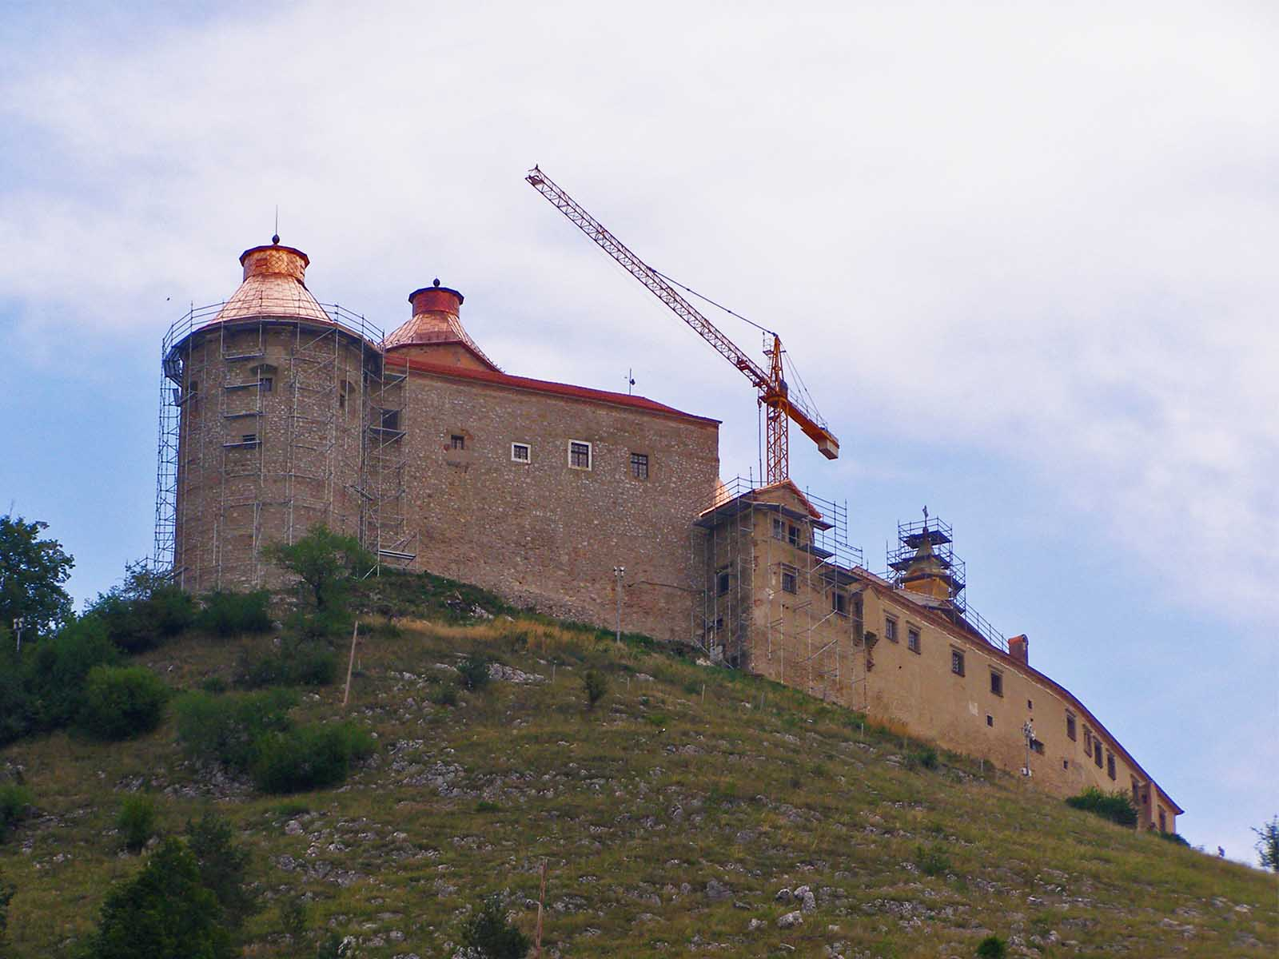
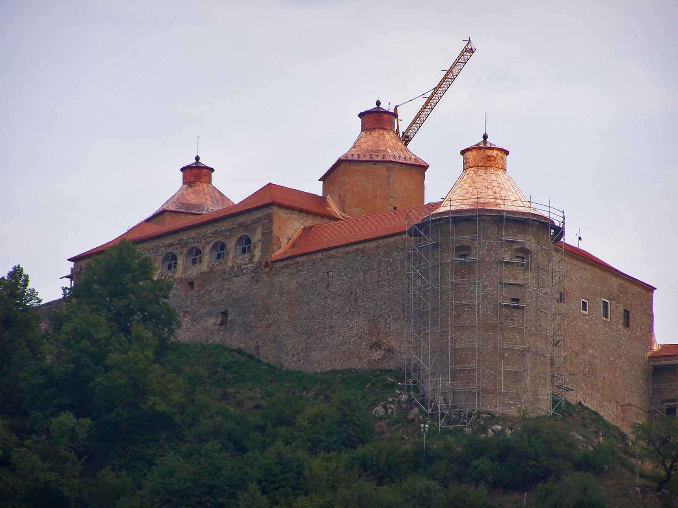
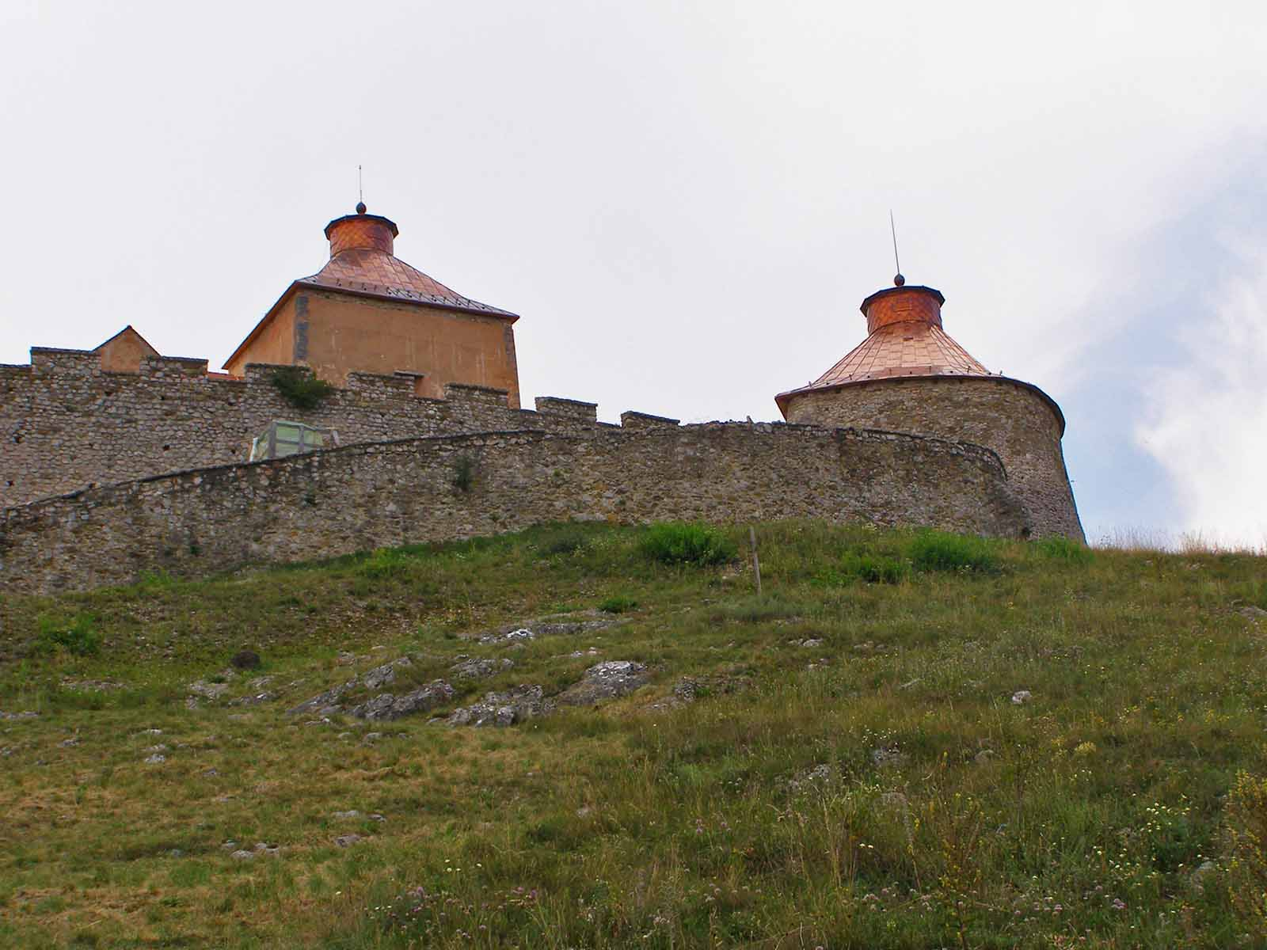






Slide 26


Non-commercial presentation
Adios
Hej då
Goodbye
Addio
Viszlát
Güle güle
Au revoir
Dovidenia
Dowidzenia
До свидания
Adeus
להתראות
Vaarwel
Auf Wiedersehen
Αντίο
La revedere
Thank you my friends for your help
with the translation
EXIT

